Slide 1
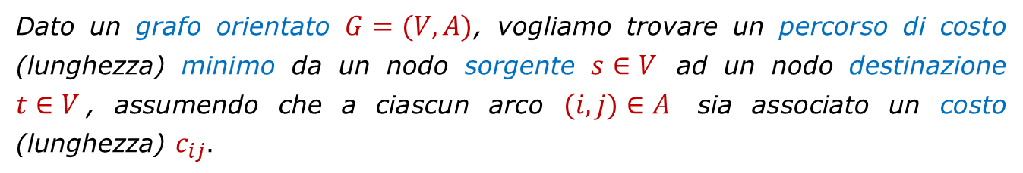


Problema del Cammino Minimo
Il Problema del Cammino Minimo (Shortest Path Problem) è il più semplice dei problemi di flusso si rete.
Definizione
destinazione
sorgente
7
40
1
2
9
9
15
35
1
10
44
21
3
5
4
69
28
21
11
1
6
8
5
7
7

Slide 2
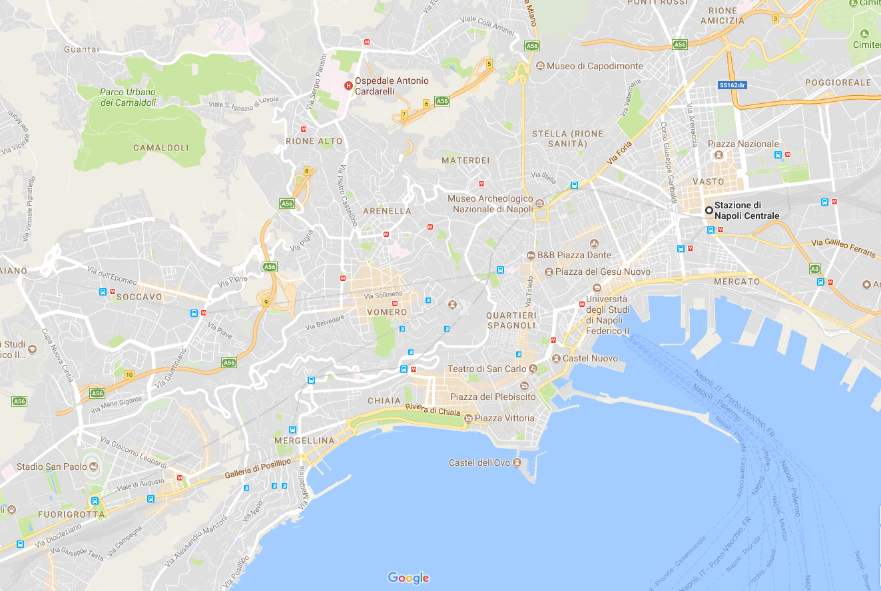
Problema del Cammino Minimo
Anche Google lo risolve…
Questo è il percorso più breve per andare dalla stazione di Napoli alla Facoltà di Ingegneria
Via CLAUDIO 21

Slide 3
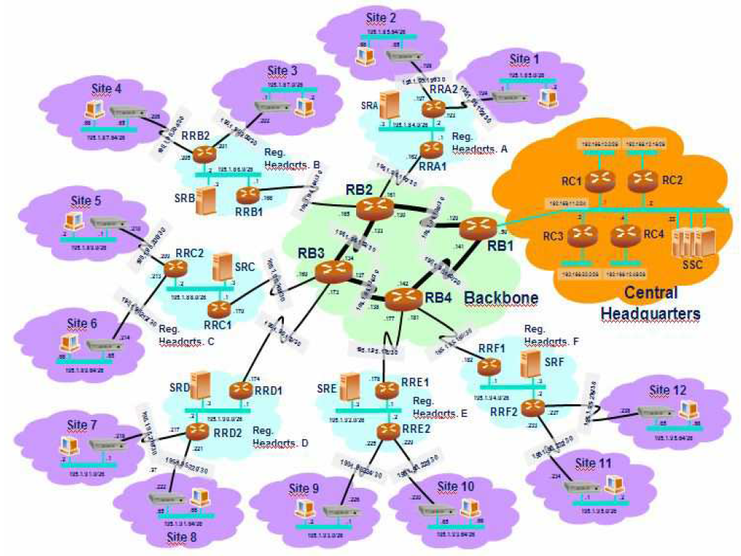
Problema del Cammino Minimo
Open Shortest Path First (OSPF)
E’ un protocollo dinamico per l’instradamento di pacchetti, ampiamente utilizzato in reti basate sull’Internet Protocol (IP).
Utilizza algoritmi che risolvono problemi di cammino minimo.

Slide 4
Problema del Cammino Minimo
Numerosi campi di applicazione
Problemi di rinnovo dei macchinari
Problemi di project scheduling
Gestione dei flussi di cassa
Problemi di instradamento su reti di computer
Problemi di trasporto
…

Slide 5
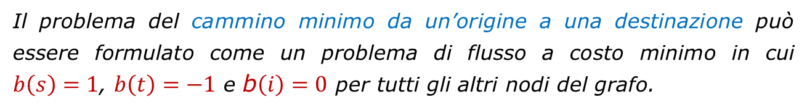
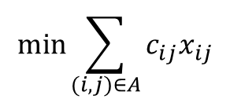
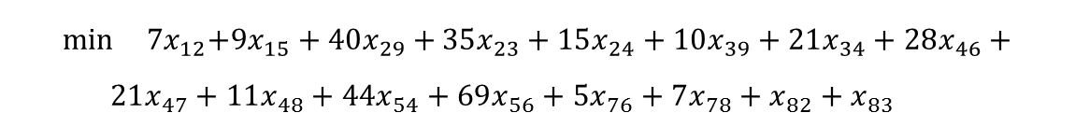



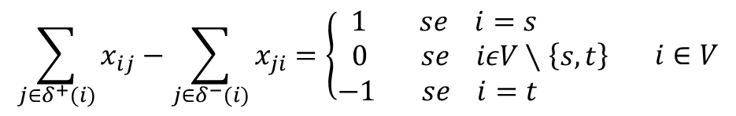

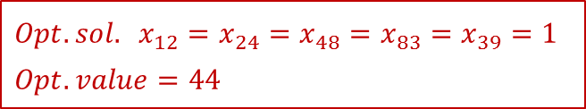
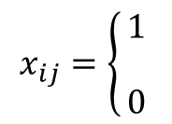











Problema del Cammino Minimo
Formulazione del problema (uno a uno)
costo dell’arco (i,j)
7
40
1
2
9
9
15
35
1
10
44
21
3
altrimenti
5
4
69
28
21
11
1
6
8
5
7
7

Slide 6
Problema del Cammino Minimo
Definizione del problema dei cammini minimi da un nodo a tutti gli altri
sorgente
7
40
1
2
9
9
15
35
1
10
44
21
3
5
4
69
28
21
11
1
6
8
5
7
7

Slide 7

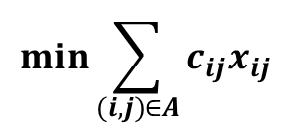
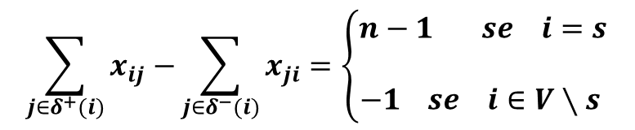
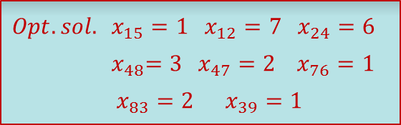

Problema del Cammino Minimo
Formulazione (uno a tutti)
Il problema può essere visto come un problema di flusso a costo minimo in cui vogliamo mandare una unità di flusso dal nodo origine s a tutti gli altri nodi della rete.
7
40
In questo caso abbiamo:
9
1
2
9
15
35
1
10
44
21
3
5
4
28
11
1
21
6
8
5
7
7

Slide 8











Problema del Cammino Minimo
NOTA: sono ammessi archi di peso negativo ma non devono essere presenti nel grafo cicli di costo totale negativo
Esempio:
7
40
1
2
9
Ciclo 2->4->8->2 di costo -4
9
15
35
-30
Ogni volta che compiamo un giro il peso del camino che passa per quel ciclo diminuisce
44
21
10
5
4
3
28
11
1
21
6
8
5
7
7
Il problema del cammino minimo su grafi con cicli negativi è un problema NP-completo per il quale non esiste alcun algoritmo di soluzione con complessità polinomiale

Slide 9











Problema del Cammino Minimo
Gli approcci algoritmici per la soluzione del problema del cammino minimo (da uno a tutti) vengono suddivisi in due gruppi:
approcci di tipo label setting
approcci di tipo label correcting
Entrambi gli approcci sono di tipo iterativo
Ad ogni iterazione assegnano etichette di tentativo ai nodi del grafo
Ciascuna etichetta rappresenta una stima (upper bound) del valore del cammino minimo
0
44
7
40
Quando l’algoritmo termina, l’etichetta associata a ciascun nodo indica il valore del cammino minimo dal nodo sorgente al nodo cui l’etichetta è associata
1
2
9
9
15
35
1
10
44
22
9
5
21
3
4
28
34
21
11
1
6
8
48
5
7
7
43

Slide 10
Problema del Cammino Minimo
Gli approcci di tipo label setting e label correcting variano nel modo in cui aggiornano le etichette ad ogni iterazione e come «convergono» verso il loro valore ottimo
Label setting
Gli algoritmi label setting ad ogni iterazione rendono permanente (ottima) un’etichetta. Essi sono applicabili quando:
il grafo è aciclico, oppure
non sono presenti archi di costo negativo
Label correcting
Gli algoritmi label correcting considerano tutte le etichette temporanee e le rendono permanenti solo all’ultima iterazione.
Essi sono applicabili anche in presenza di archi negativi (purché non ci siano cicli di costo totale negativo)

Slide 11




Problema del Cammino Minimo
Cammini minimi su grafi aciclici
L’algoritmo per il calcolo dei cammini minimi su un grafo aciclico si basa su una particolare tecnica di numerazione dei nodi di un tale grafo
Numerazione topologica dei nodi di un grafo (aciclico)
Non è possibile trovare una numerazione topologica su un grafo ciclico
Se il grafo è aciclico riusciamo sempre a trovare una numerazione topologica con l’algoritmo descritto di seguito

Slide 12
Problema del Cammino Minimo
Cammini minimi su grafi aciclici
Osservazioni
i) ogni sotto-grafo di un grafo aciclico è anch’esso aciclico
ii) in un grafo aciclico esiste sempre almeno un nodo senza archi entranti
Sulla base delle osservazioni precedenti, possiamo pensare a un semplice algoritmo iterativo per il calcolo della numerazione topologica
Algoritmo per la numerazione topologica del grafo G(V,A)

Slide 13

Problema del Cammino Minimo
Cammini minimi su grafi aciclici
Algoritmo di numerazione topologica, esempio:
It. 1
It. 6
It. 2
It. 3
It. 4
It. 5
It. 7
1
2
B
E
5
4
3
5
4
A
2
10
1
4
C
F
7
3
3
2
3
2
D
G
3
6
Una implementazione efficiente di questo algoritmo ha complessità computazionale pari a O(m) dove m è il numero degli archi del grafo

Slide 14
Problema del Cammino Minimo
Cammini minimi su grafi aciclici
Una volta che il grafo è stato ordinato, l’algoritmo per il calcolo dei cammini minimi non fa altro che etichettare i nodi seguendo il loro ordine topologico
Algoritmo per il calcolo dei cammini minimi sul grafo G(V,A)
ordinato topologicamente
Una implementazione efficiente di tale algoritmo ha complessità computazionale pari a O(m). Nessun algoritmo può fare meglio perché ogni algoritmo per risolvere il problema deve comunque analizzare ogni arco.

Slide 15



















Problema del Cammino Minimo
Cammini minimi su grafi aciclici
Algoritmo per il calcolo dei cammini minimi, esempio:
1
2
5
4
3
5
4
1
2
10
4
7
3
3
2
3
2
3
6
Inizializzazione:
Iterazione 4:
Iterazione 5:
Iterazione 1:
Iterazione 2:
Iterazione 3:
Iterazione 6:
Utilizzando l’informazione «nodo predecessore», a partire dall’ultimo nodo etichettato, possiamo ricostruire l’albero dei cammini minimi.

Slide 16



Problema del Cammino Minimo
Algoritmo di Dijkstra
L’algoritmo di Dijkstra è un algoritmo Label Setting in grado di risolvere il problema dei cammini minimi (da uno a tutti) su reti (anche cicliche) che non presentano archi di costo negativo
Esempio:
4
4
5
Consideriamo ora i nodi raggiungibili da 1 con un solo arco: sono i nodi 2 e 3
2
2
5
Il peso dell’arco (1,3) è pari a 1 ed è minore del peso di (1,2) pari a 7
7
1
5
2
3
1
S
1
3
6
7
Un qualsiasi altro cammino che parte da 1 e arriva in 3, dovrebbe attraversare un arco di peso 1 (arco (1,3)) oppure un arco di peso 7 (arco (1,2)) e poi dovrebbe attraversare altri archi (tutti di peso non negativo) e tornare in 3.
Tale cammino non potrà mai avere peso inferiore a 1 e l’etichetta di 3 si può considerare definitiva.

Slide 17


Problema del Cammino Minimo
Algoritmo di Dijkstra
L’algoritmo di Dijkstra è un algoritmo Label Setting in grado di risolvere il problema dei cammini minimi (da uno a tutti) su reti (anche cicliche) che non presentano archi di costo negativo
Esempio (cont.):
Consideriamo ora i nodi raggiungibili da 1 e 3 (i nodi già etichettati). Essi sono i nodi 2, 5 e 6
4
4
5
Le distanze minime da 1, con la restrizione di passare solo per 1 e 3, sono:
2
2
5
7
1
5
2
3
per il nodo 2, 6 (cammino 1->3->2)
1
per il nodo 5, 3 (cammino 1->3->5)
S
6
1
3
7
per il nodo 6, 8 (cammino 1->3->6 o 1->2->6)
Un qualsiasi altro cammino che parte da 1 e arriva in 5, dovrebbe: partire da 1, arrivare in un nodo x eventualmente passando per 3 (costo > 3) e da x arrivare in 5 (costo > 0)

Slide 18
Problema del Cammino Minimo
Algoritmo di Dijkstra
L’algoritmo di Dijkstra è un algoritmo Label Setting in grado di risolvere il problema dei cammini minimi (da uno a tutti) su reti (anche cicliche) che non presentano archi di costo negativo
A questo punto la tecnica da adottare dovrebbe essere chiara:
4
4
5
Ad ogni passo dell’algoritmo abbiamo un insieme di nodi (S) con le etichette già correttamente assegnate
2
2
5
7
1
5
2
3
Il nuovo nodo da mettere in S è il nodo che ha distanza minima da 1 col vincolo di passare solo attraverso nodi di S
1
S
1
3
6
7
L’algoritmo termina in un numero di passi pari al numero di nodi

Slide 19






Problema del Cammino Minimo
Algoritmo di Dijkstra
L’algoritmo di Dijkstra è un algoritmo Label Setting in grado di risolvere il problema dei cammini minimi (da uno a tutti) su reti (anche cicliche) che non presentano archi di costo negativo
Esempio (cont.):
Consideriamo ora i nodi raggiungibili da S.
4
4
5
Calcoliamo la distanza da 1 di tali nodi, col vincolo di attraversare solo nodi di S.
2
2
5
Rendiamo definitiva l’etichetta di 2 corrispondente alla distanza minima tre quelle non definitive
7
1
5
2
3
1
S
1
3
6
I valori delle due etichette di tentativo dei nodi 4 e 6 restano invariate al valore 8 e le possiamo rendere definitive
7
Considerando i predecessori di ogni nodo possiamo ricostruire la soluzione

Slide 20

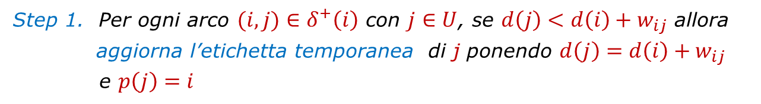


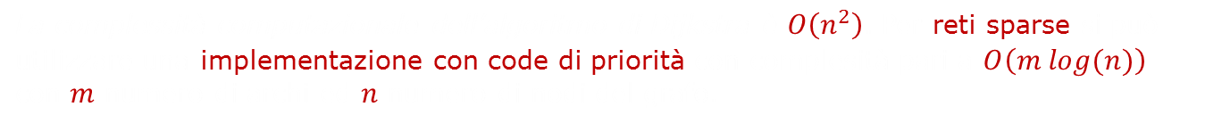
Problema del Cammino Minimo
Algoritmo di Dijkstra
nodi etichettati definitivamente
nodi con etichette temporanee

Slide 21







Problema del Cammino Minimo
Algoritmo di Dijkstra
Esempio:
2
1
5
10
4
6
2
3
1
7
3
7
9
1
4
5
9
6
4
Inizializzazioni:

Slide 22






Problema del Cammino Minimo
Algoritmo di Dijkstra
Esempio:
2
1
5
10
4
6
2
3
1
7
3
7
9
1
4
5
9
6
4
Iterazione 1:
Esaminiamo la stella uscente dal nodo 1
Inseriamo il nodo 4 in S

Slide 23





Problema del Cammino Minimo
Algoritmo di Dijkstra
Esempio:
2
1
5
10
4
6
2
3
1
7
3
7
9
1
4
5
9
6
4
Iterazione 2:
Esaminiamo la stella uscente dal nodo 4
Inseriamo il nodo 3 in S

Slide 24







Problema del Cammino Minimo
Algoritmo di Dijkstra
Esempio:
2
1
5
10
4
6
2
3
1
7
3
7
9
1
4
5
9
6
4
Iterazione 3:
Esaminiamo la stella uscente dal nodo 3
Inseriamo il nodo 2 in S

Slide 25





Problema del Cammino Minimo
Algoritmo di Dijkstra
Esempio:
2
1
5
10
4
6
2
3
1
7
3
7
9
1
4
5
9
6
4
Iterazione 4:
Esaminiamo la stella uscente dal nodo 2
Inseriamo il nodo 5 in S

Slide 26




Problema del Cammino Minimo
Algoritmo di Dijkstra
Esempio:
2
1
5
10
4
6
2
3
1
7
3
7
9
1
4
5
9
6
4
Iterazione 5:
Esaminiamo la stella uscente dal nodo 5
Inseriamo il nodo 6 in S

Slide 27




Problema del Cammino Minimo
Algoritmo di Dijkstra
Esempio:
2
1
5
10
4
6
2
3
1
7
3
7
9
1
4
5
9
6
4
Iterazione 6:
Esaminiamo la stella uscente dal nodo 6
Inseriamo il nodo 7 in S

Slide 28
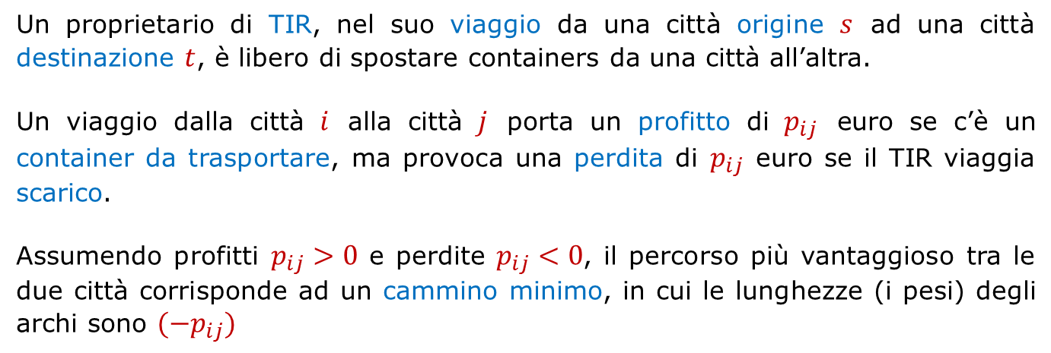
Problema del Cammino Minimo
Esempio di problema di cammino minimo con costi anche negativi
Per risolvere questo problema non è possibile utilizzare un algoritmo label setting

Slide 29
Problema del Cammino Minimo
Algoritmi label correcting
Gli algoritmi label correcting calcolano l’albero dei cammini minimi su grafi ciclici e con costi degli archi anche negativi (ma il grafo non deve contenere cicli di costo totale negativo)
Sono algoritmi etichettanti (come i label setting) in cui:
le etichette dei nodi sono temporanee per tutta la durata della computazione
solo al termine dell’algoritmo le etichette rappresentano le distanze minime (diventano definitive)

Slide 30
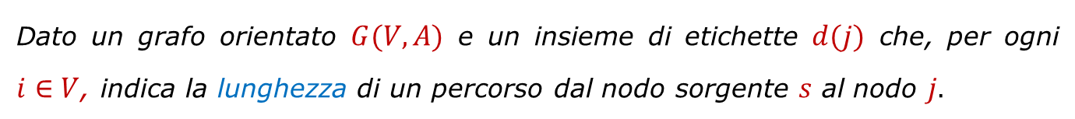
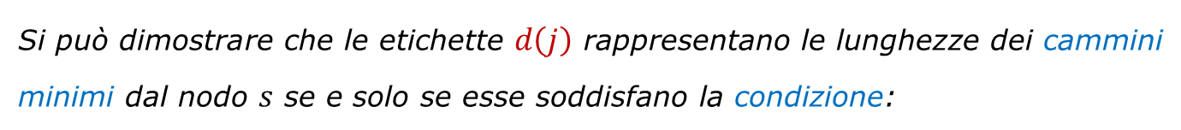





Problema del Cammino Minimo
Algoritmi label correcting
Condizione di ottimalità:
Esempio di soluzione ammissibile non ottima
[22]
[51]
29
2
4
22
21
[0]
1
14
38
26
6
[72]
51
5
3
5
[36]
12
[48]

Slide 31
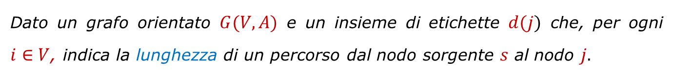

Problema del Cammino Minimo
Algoritmi label correcting
Condizione di ottimalità:
Esempio di soluzione ammissibile ottima
[22]
[51]
29
2
4
22
21
[0]
1
14
38
26
6
[53]
51
5
3
5
[36]
12
[48]

Slide 32

Problema del Cammino Minimo
Algoritmi label correcting
Generico algoritmo label correcting
Step 3. GO TO Step1
I diversi algoritmi label correcting variano a seconda dell’ordine con cui ispezionano gli archi per verificare la condizione di ottimalità

Slide 33
Problema del Cammino Minimo
Algoritmo di Bellman-Ford
Al primo passo individua i cammini minimi tra il nodo sorgente e gli altri nodi con il vincolo che i cammini contengano al più 1 arco (archi del grafo)
Al secondo passo si trovano i cammini minimi tra il nodo sorgente e gli altri nodi con il vincolo che i cammini contengano al più 2 archi
Si itera il procedimento sino al valore massimo di archi possibili in un cammino (n-1)
L’algoritmo termina al massimo dopo n -1 iterazioni dove n = |V|

Slide 34


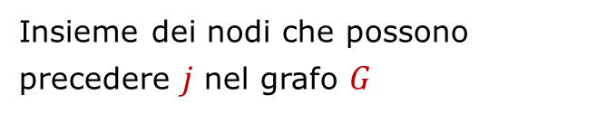
Problema del Cammino Minimo
Algoritmo di Bellman-Ford
Etichetta del nodo j all’iterazione k

Slide 35






Problema del Cammino Minimo
Algoritmo di Bellman-Ford
Esempio:
2
3
5
1
-1
2
1
4
-1
2
4
2
2
3
6
- 4
Inizializzazioni:

Slide 36


Problema del Cammino Minimo
Algoritmo di Bellman-Ford
Esempio:
2
3
5
1
-1
2
1
4
-1
2
4
2
2
3
6
- 4
Iterazione 1 (cammini minimi con al più un arco):

Slide 37


Problema del Cammino Minimo
Algoritmo di Belman-Ford
Esempio:
2
3
5
1
-1
2
1
4
-1
2
4
2
2
3
6
- 4
Iterazione 2:

Slide 38

Problema del Cammino Minimo
Algoritmo di Belman-Ford
Esempio:
2
3
5
1
-1
2
1
4
-1
2
4
2
2
3
6
- 4
Iterazione 3:

Slide 39


Problema del Cammino Minimo
Algoritmo di Belman-Ford
Esempio:
2
3
5
1
-1
2
1
4
-1
2
4
2
2
3
6
- 4
Iterazione 4:

Slide 40
Problema del Cammino Minimo
Algoritmo di Bellman-Ford
Esempio:
2
3
5
1
-1
2
1
4
-1
2
4
2
2
3
6
- 4
Iterazione 5:

Slide 41


Cammini minimi
Algoritmo di Bellman-Ford, esempio:
1
2
5
10
6
2
4
3
1
7
3
7
9
5
1
4
9
4
6
1° iter.:
2° iter.:
3° iter.:
4° iter.:
5° iter.:
6° iter.:

Slide 42
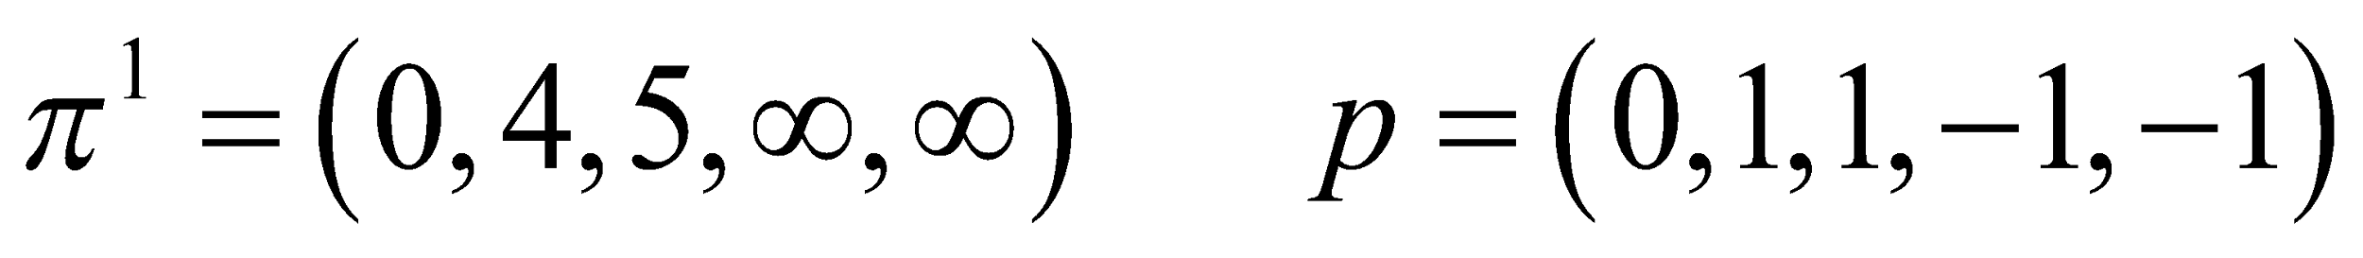
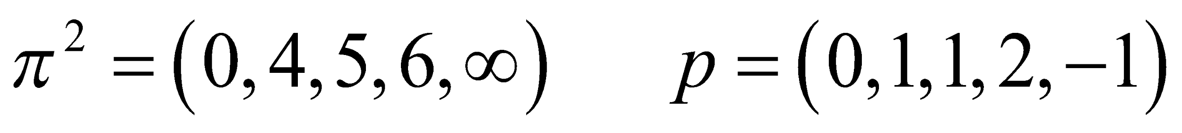
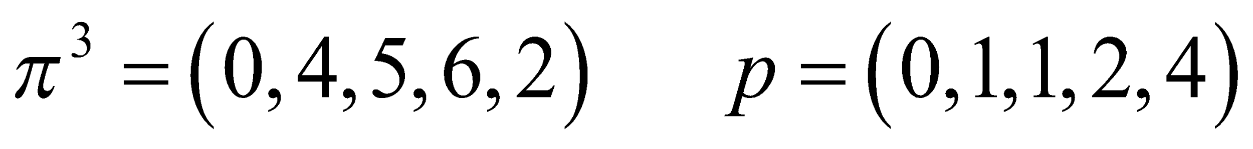
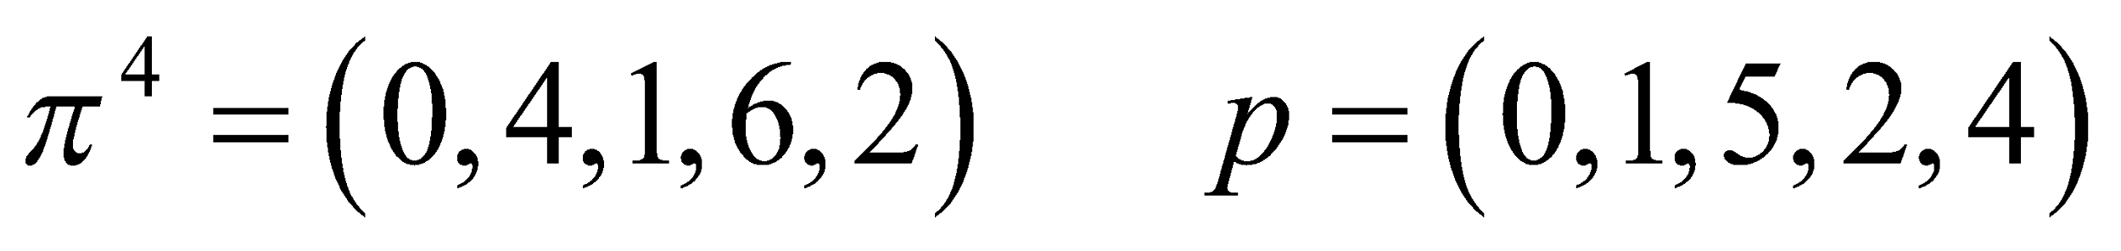
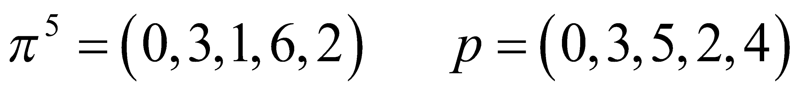
Cammini minimi
Algoritmo di Bellman-Ford, esempio:
2
4
4
2
1
2
-4
5
-1
3
5
1° iter.:
2° iter.:
3° iter.:
4° iter.:
5° iter.:
2
4
1
3
5

Slide 43
Problema del Cammino Minimo
Definizione del problema dei cammini minimi da tutti a tutti
Due possibili approcci risolutivi:
Si utilizza una generalizzazione degli algoritmi label correcting (all-pairs label correcting algorithm)
Il primo approccio è maggiormente indicato nel caso di grafi sparsi, il secondo nel caso di grafi densi.

Slide 44
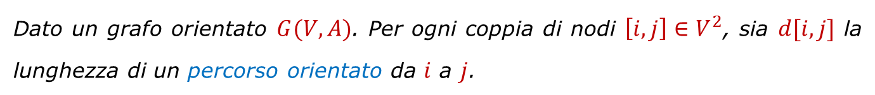
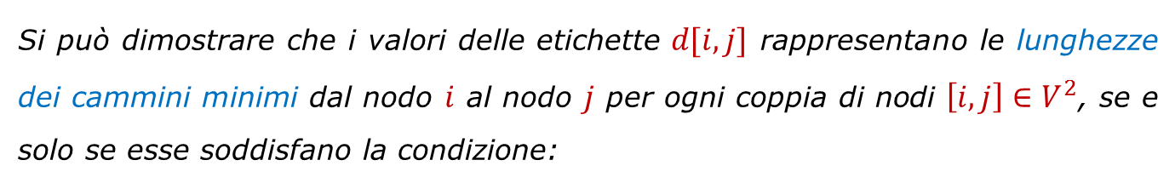

Problema del Cammino Minimo
Algoritmi all-pairs label correcting
Condizione di ottimalità:

Slide 45
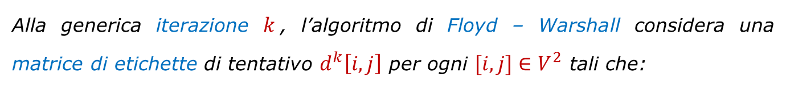
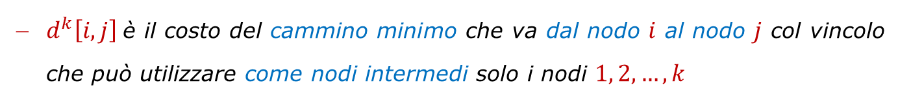
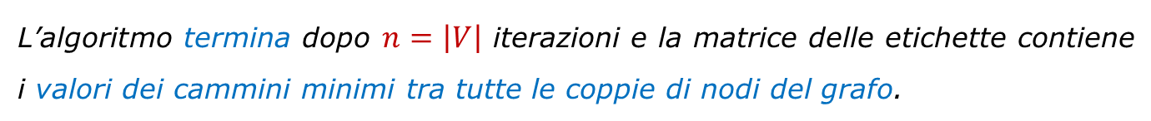
Problema del Cammino Minimo
Algoritmo Floyd - Warshall

Slide 46

Problema del Cammino Minimo
Algoritmo Floyd - Warshall

Slide 47












Problema del Cammino Minimo
Algoritmo Floyd - Warshall
Esempio:
Inizializzazione:
Iterazione 1:
Iterazione 2:
Iterazione 3:
Iterazione 4:
3
Iterazione 5:
Aggiornamento della matrice delle distanze, considerando i percorsi che passano attraverso il nodo 1
Aggiornamento della matrice delle distanze, considerando i percorsi che passano attraverso il nodo 2
Aggiornamento della matrice delle distanze, considerando i percorsi che passano attraverso il nodo 3
Aggiornamento della matrice delle distanze, considerando i percorsi che passano attraverso il nodo 4
2
2
1
4
Aggiornamento della matrice delle distanze, considerando i percorsi che passano attraverso il nodo 5
1
2
2
6
Matrice delle distanze iniziale
2
5
1
1
5
2
1
2
3
4
5
4
1
3
3
7
1
0
2
3
4
3
3
4
5
2
2
0
5
1
2
0
3
0
6
4
4
5
4
7
4
1
2
4
0
1
4
5
0
1
3
2
0

